Slide 1

Desenvolvimento de Sistemas
Professor: Euclides Paim
euclides.paim@ifc.edu.br

Slide 2
Gerenciamento de Processos
Professor: Euclides Paim
euclides.paim@ifc.edu.br

Slide 3

Sumário
Gerenciamento de Processos
=> Conceito
=> Estrutura
- Contexto de hardware
- Contexto de software
- Espaço de endereçamento
=> Bloco de controle de processo
=> Estado de um processo
- Running
- Ready
- Wait
=> Mudança de estado do processo

Slide 4
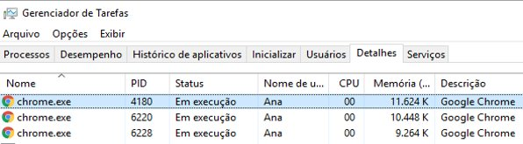
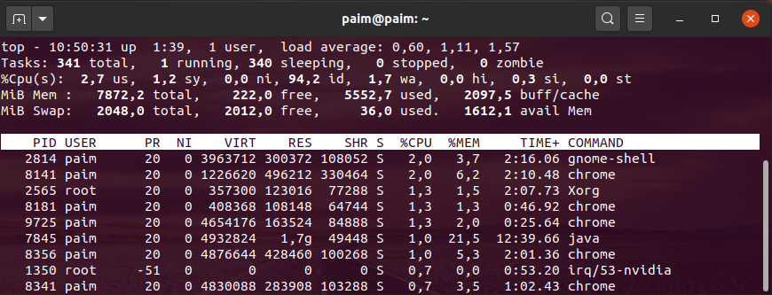
Desenvolvimento de Sistemas
Processo
Um processo pode ser entendido como um programa em execução;
  Um programa é uma sequência de instruções;
O processo é um elemento ativo, que altera o seu estado, à medida que executa um programa;
Vários processos podem executar o mesmo programa ao mesmo tempo;
Exemplo
  Navegador (e.g., Chrome) com as suas diferentes abas – Cada aba é um novo processo com dados (sites) diferentes.

Slide 5
Desenvolvimento de Sistemas
Estrutura de um Processo
Estrutura de um Processo
Um processo é formado por três partes conhecidas como:
    Contexto de hardware;
    Contexto de software;
    Espaço de endereçamento;
Juntos mantêm todas as informações necessárias para a
execução de um programa.
Contexto de Software
Contexto de Hardware
Programa
Espaço de Endereçamento

Slide 6
Desenvolvimento de Sistemas
Visão global da estrutura de um processo
nome
PID
registradores gerais
dono (UID)
prioridade de execução
registrador PC
data/hora de criação
Contexto de Software
Contexto de Hardware
registrador SP (Stack Pointer)
tempo de processador
Programa
registrador de status
privilégios
Espaço de Endereçamento
Endereços de memória principal alocados

Slide 7
Desenvolvimento de Sistemas
Estrutura de um Processo – Contexto de Hardware
Contexto de hardware de um processo armazena o conteúdo dos registradores da CPU;​
Quando um processo está em execução, o seu contexto de hardware está armazenado nos registradores da CPU;​
O sistema operacional gerencia a troca de contexto, base para a implementação da concorrência, que consiste:​
  Salvar o conteúdo dos registradores do processo que está deixando a CPU; ​
  Carregá-los com os valores referentes ao do novo processo que será executado.​
O contexto de hardware é fundamental para a implementação dos sistemas Multiprogramáveis.

Slide 8
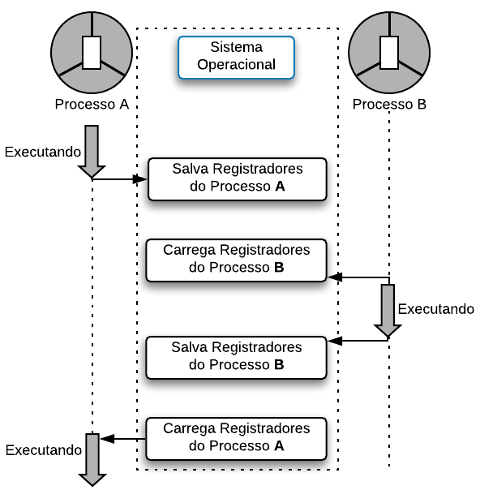
Desenvolvimento de Sistemas
Estrutura de um Processo – Contexto de Hardware

Slide 9
Desenvolvimento de Sistemas
Estrutura de um Processo – Contexto de Software
No Contexto de Software de um processo são especificados limites e características dos recursos que podem ser alocados pelo processo;
A maior parte das informações do contexto de software do processo provém de um arquivo do S.O, conhecido como arquivo de usuários, que:
  Especifica os limites dos recursos que cada processo pode alocar, sendo gerenciado pelo administrador do sistema;
O contexto de software é composto por três grupos de informações sobre o processo: identificação, quotas e privilégios.

Slide 10
Desenvolvimento de Sistemas
Estrutura de um Processo – Contexto de Software
Identificação
  Cada processo criado recebe um número único (PID – Process Identification);
    O S.O pode fazer referência a qualquer processo existente através do PID, consultando o seu contexto ou alterando algumas de suas características;
  O processo também possui a identificação do usuário ou o processo que o criou (owner);
  Cada usuário possui uma identificação única no sistema (UID – User Identification), atribuída ao processo no momento de sua criação;
    A UID permite implementar um modelo de segurança, onde apenas os objetos que possuem a mesma UID do usuário podem ser acessados.

Slide 11
Desenvolvimento de Sistemas
Bloco de Controle do Processo
Processos no Windows

Slide 12
Desenvolvimento de Sistemas
Estrutura de um Processo – Contexto de Software
Quotas
  As quotas são os limites de cada recurso do sistema que um processo pode alocar;
  Caso uma quota seja insuficiente, o processo poderá ser executado lentamente, interrompido ou mesmo não ser executado;
  Exemplos de quotas:
    Número máximo de arquivos abertos simultaneamente;
    Tamanho máximo de memória principal e secundária que o processo pode alocar;
    Número máximo de operações de E/S pendentes;
    Espaço de disco disponível.

Slide 13
Desenvolvimento de Sistemas
Estrutura de um Processo – Contexto de Software
Privilégios ou Direitos
  Definem as ações que um processo pode fazer em relação:
  (i) a ele mesmo
  (ii) aos demais processos e
  (iii) ao sistema operacional, permitindo que:
    Suas características possam ser alteradas, como prioridade de execução, limites alocados na memória principal e secundária, etc.;
    Além da alteração de suas próprias características, alterar as de outros processos;
    São os mais amplos e poderosos, pois estão relacionados à operação e à gerência do ambiente, como a desativação do sistema, alteração de regras de segurança, criação de outros processos privilegiados, modificação de parâmetros de configuração do sistema, entre outros.

Slide 14
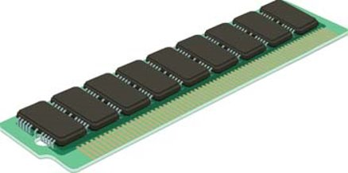
Desenvolvimento de Sistemas
Estrutura de um Processo – Espaço de Endereçamento
O espaço de endereçamento é a área de memória pertencente ao processo, onde instruções e dados do programa são armazenados para execução;
Cada processo possui seu próprio espaço de endereçamento, que deve ser devidamente protegido do acesso dos demais processos.

Slide 15
Desenvolvimento de Sistemas
Bloco de Controle do Processo
O processo é implementado pelo S.O através de uma estrutura de dados chamada Bloco de Controle do Processo (Process Control Block – PCB);
A partir do PCB, o sistema operacional mantém todas as informações sobre o contexto de hardware, contexto de software e espaço de endereçamento de cada processo;
Os PCBs de todos os processos ativos residem na memória principal (e.g., RAM);
O tamanho desta área, geralmente é limitado por um parâmetro do S.O que permite especificar o número máximo de processos que podem ser suportados simultaneamente
pelo sistema.

Slide 16
Desenvolvimento de Sistemas
Bloco de Controle do Processo
Processos no Ubuntu

Slide 17
Desenvolvimento de Sistemas
Bloco de Controle do Processo
Processos no Windows

Slide 18
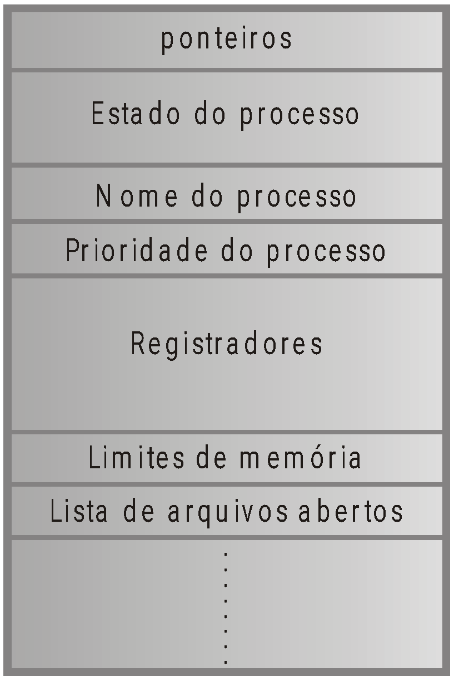
Desenvolvimento de Sistemas
Bloco de Controle do Processo - PCB

Slide 19
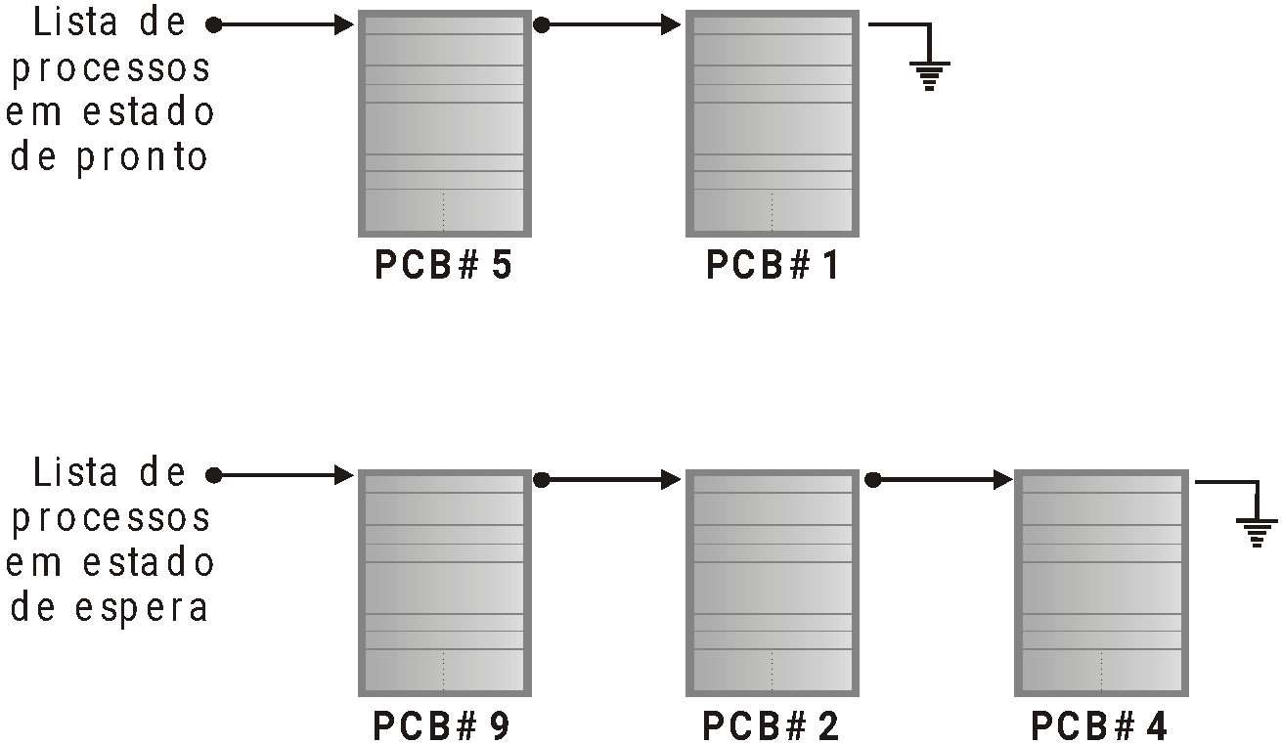
Desenvolvimento de Sistemas
Bloco de Controle do Processo - PCB
Lista de PCBs nos estados de Pronto e Espera

Slide 20
Desenvolvimento de Sistemas
Estado do Processo
Em um sistema multiprogramável os processos passam por diferentes estados ao longo do seu processamento, em função de eventos gerados pelo S.O ou pelo próprio processo;
Um processo ativo pode encontrar-se em três diferentes estados;
  Execução (running): quando está sendo processado pela CPU;
    Em sistema com apenas uma CPU, somente um processo pode estar sendo executado em um dado instante de tempo;
      Os processos se alternam na utilização do processador seguindo uma política estabelecida pelo S.O;
    Em sistemas com múltiplos processadores existe a possibilidade de mais de um processo ser executado ao mesmo tempo;
    É possível um mesmo processo ser executado ao mesmo tempo em mais de uma CPU (processamento paralelo).

Slide 21
Desenvolvimento de Sistemas
Estado do Processo
2. Pronto (ready)
  Um processo está no estado de pronto quando aguarda apenas para ser executado;
  O S.O é responsável por determinar a ordem e os critérios pelos quais os processos em estado de pronto devem fazer uso do processador;
    Este mecanismo é conhecido como escalonamento;
  Em geral existem vários processos no sistema no estado de pronto organizados em listas encadeadas;
  Os processos devem estar ordenados pela sua importância, permitindo que processos mais prioritários sejam selecionados primeiramente para execução.

Slide 22
Desenvolvimento de Sistemas
Estado do Processo
3. Espera (wait)
  Um processo no estado de espera aguarda por algum evento externo ou por algum recurso para prosseguir seu processamento;
    Em alguns S.Os, o estado de espera pode ser chamado de bloqueado (blocked);
  O sistema organiza os vários processos no estado de espera também em listas encadeadas;
    Em geral, os processos são separados em listas de espera associadas a cada tipo de evento;
    Quando um evento acontece, todos os processos da lista associada ao evento são transferidos para o estado de pronto.

Slide 23
Desenvolvimento de Sistemas
Mudança de Estado do Processo
Um processo muda de estado durante seu processamento em função de eventos originados por ele próprio (eventos voluntários) ou pelo S.O. (eventos involuntários).
Término
Execução
Pronto
Criação
Espera
Residente na MP
Não Residente na MP
swap out
swap out
swap in
Espera
Pronto

Slide 24
Desenvolvimento de Sistemas
Mudança de Estado do Processo
Um processo em estado de pronto ou de espera pode não se encontrar na memória principal. Esta condição ocorre quando:
  Não há espaço suficiente para todos os processos na memória principal;
  Parte do contexto do processo é levada para a memória secundária (e.g., HD);
Nesse caso é utilizada uma técnica conhecida como swapping:
  Swap out – transfere o processo da memória principal para secundária;
  Swap in – traz o processo da memória secundária para principal;
Isto indica que os processos em estados de espera e pronto podem estar residentes ou não residentes na memória principal.

Slide 25


Wrap-up
Gerenciamento de Processos
=> Conceito
=> Estrutura
- Contexto de hardware
- Contexto de software
- Espaço de endereçamento
=> Bloco de controle de processo
=> Estado de um processo
- Running
- Ready
- Wait
=> Mudança de estado do processo

Slide 26
Bibliografia
BÁSICA
  DEITEL, Harvey M.; DEITEL, Paul J.; CHOFFNES, David R. Sistemas Operacionais. 3ª Edição. São Paulo: Pearson Prentice Hall, 2005. {681.31:519.687 D325s} (5 exemplares)
  SILBERSCHATZ, Abraham; GALVIN, Peter Baer; GAGNE, Greg. Fundamentos de Sistemas Operacionais. 6ª edição. Rio de Janeiro: LTC, 2004. {681.31:519.687 S582f}(4 exemplares)
  TANENBAUM, Andrew S. Sistemas operacionais modernos. São Paulo: Pearson Prentice Hall, 2009. 5ex.
COMPLEMENTAR
  HILL, Benjamin Mako; BACON, Jono. O livro oficial de ubuntu. Porto Alegre: Artmed, 2008. 3ex.
  MACHADO, Francis Berenger; MAIA, Luiz Paulo. Arquitetura de sistemas operacionais. Rio de Janeiro: LTC,2007. 10ex.
  MACHADO, Francis B.; MAIA, Luiz Paulo. Arquitetura de Sistemas Operacionais. 5ª Edição. Rio de Janeiro: Editora Livros Técnicos e Científicos, 2013. {681.31:519.687 M149a}(8 exemplares)
  NEGUS, Christopher. Linux edição especial: a bíblia. Rio de Janeiro: Alta Books, 2007. 2ex.
  OLIVEIRA, Rômulo Silva de; CARISSIMI, Alexandre da Silva; TOSCANI, Simão. Sistemas operacionais. Porto Alegre: Bookman, 2010. 5ex.
  AHO, Alfred V. et al. Compiladores: princípios, técnicas e ferramentas. 2. ed. São Paulo, SP: Pearson Addison Wesley, 2008. {005.453 C737}

